Slide 1
نظرية المدار الجزيئي Molecular Orbital Theory (MOT)
تفترض نظرية المدار الجزيئي حدوث تداخل للمدارات الذرية، بالاضافة الى الوضعية الالكتروستاتيكية. وهي تتعامل مع التوزيع الالكتروني في الجزيئات بنفس الطريقة التي تعاملت بها النظريات الذرية الحديثة الاخرى. ان المدارات الجزيئية تشغل مواقع في الفراغ تكون احتمالية وجود الالكترون فيها عالية. وبسبب صعوبة حساب المدارات الجزيئية, فأن التقريب الاعتيادي هو اتباع طريقة الاتحاد الخطي للمدارات الذرية. فالمدارات الجزيئية تتشابه مع المدارات الذرية المتكونة منها، ومن الشكل المعروف للمدار الذري يمكن وضع شكل تقريبي للمدار الجزيئي.

Slide 2
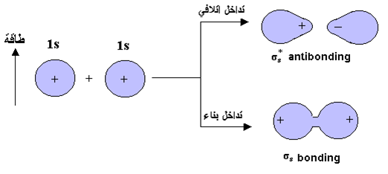
تكون مدارات جزيئية بواسطة الاتحاد الخطي لمدارات s الذرية

Slide 3
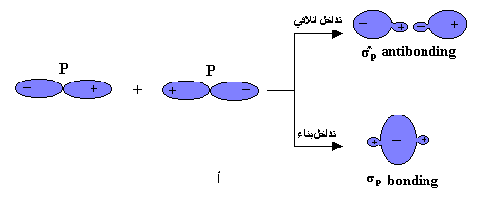
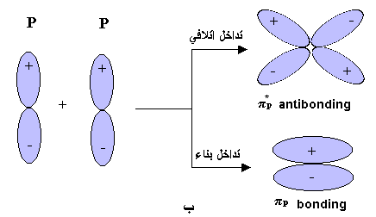
طاقة
تكون مدارات جزيئية بواسطة الاتحاد الخطي لمدارات p الذرية
أ- الاتحاد الرأسي ب- الاتحاد الجانبي

Slide 4
لو تصورنا وجود جزيئة مثل AB، لها عدد غير محدود من المدارات الجزيئية عالية الطاقة، ونفس العدد غير المحدود من المدارات الذرية عالية الطاقة في الذرتين A و B، لكن المدارات الاكثر اهمية هي المدارات واطئة الطاقة التي تستقر فيها الالكترونات. وبما ان الجزيئة تتكون من نوعين مختلفين من الذرات, لذلك فأن طاقة المدارات الذرية مختلفة ايضاً، اي ان لمدارات 1s لكل من ذرة A و ذرة Bطاقات مختلفة وكما هو مبين في الشكل التالي والذي يوضح مخطط طاقة المدارات الجزيئية.

Slide 5
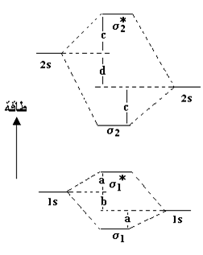
مخطط مستوى طاقة المدار الجزيئي لجزيئة AB

Slide 6
ان العنصر الاكثر سالبية تكون مداراته الذرية اوطأ طاقة, ويمثل الاختلاف بالطاقة بين المداريين الذريين b و d مقياسا لكمية الخاصية الايونية في الاصرة. فكلما زاد الاختلاف بين طاقة المداريين الذريين، ازدادت الخاصية الايونية في الرابطة. ان المدار الجزيئي σ₁ له طاقة قريبة من طاقة المدار الذري 1s في ذرة B، وذلك يعني تشابه هذا المدار الجزيئي مع المدار الذري 1s في ذرة B اكثر من تشابهه مع المدار الذري 1s في ذرة A. فأذا ساهم كل من ذرة A و B بالكترون واحد في المدار الجزيئي σ₁، يعني ذلك انتقال الكتروني للشحنة من ذرة A الى ذرة B. يتضح من الشكل ان a اصغر من c وذلك لعدم امتداد مدار 1s للذرتين بصورة كافية في الفراغ ليسمح بالتداخل الكبير بينهما. بينما يتداخل مداري 2s بدرجة اكبر, لان امتداده في الفراغ ابعد.

Slide 7
مخطط مستوى طاقة المدار الجزيئي للمعقدات التناسقية
ان مخطط مستوى طاقة المدار الجزيئي للمعقدات اكثر تعقيدا من تلك التي للجزيئات ثنائية الذرة البسيطة، لذلك فأن اول خطوة ينبغي اجراؤها هو معرفة المدارات المتداخلة. لمعقد ثماني السطوح يجب اخذ النقاط التالية في نظر الاعتبار:
1- هنالك تسعة مدارات في غلاف تكافؤ الفلز, ستة منها مناسبة لتكوين روابط سكما σ هي d_{z}²، d_{x}²_{-y}²، s، p_{x}، p_{y} و p_{z} . وثلاثة مناسبة لتكوين روابط باي π هي d_{xy}، d_{xz} و d_{yz}.
2- يجب ان يمتلك كل من الليكاندات الستة مدار واحد من نوع سكما، تتحد هذه المدارات فيما بينها لتعطي ستة مدارات تماثلية تتداخل بصورة فعالة مع مدار معين من المدارات الستة المناسبة لترابط سكما في الايون الفلزي. حيث يتحد كل مدار فلزي مع مدار ليكاندي له تماثل مناسب ليعطي مدارا جزيئيا ارتباطياً واخر مضاداً للارتباط.
3- اذا امتلك الليكاند مدارات من نوع باي، تتحد فيما بينها ايضا وتعطي مدارات تماثلية تتداخل بشكل فعال مع مدارات باي في الايون الفلزي، وينتج عن ذلك مدارات جزيئية ارتباطية واخرى مضادة للارتباط.

Slide 8
معقدات سكما σ لا تحتوي على تأصر باي π
يتم الاتحاد بين ستة مدارات من مدارات الليكاند مع ستة مدارات ذات تماثل مناسب في ذرة الفلز لتكوين معقد ثماني السطوح.

Slide 9
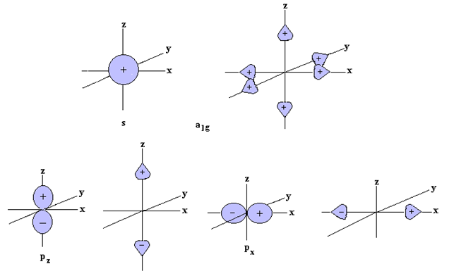
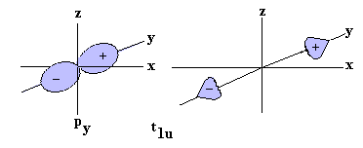

Slide 11
ان التداخل بين مدارات s و p للذرة الفلزية مع مدارات الليكاندات يكون كبيرا، لذلك نلاحظ ان هنالك تباينا كبيرا بالطاقة بين مدارات a_{1g} و a_{1g}* الناتجة، وكذلك بين t_{1u} و t_{1u}*. اما مدارات e_{g} و e_{g}* فيكون انشطارها قليلا وذلك بسبب التداخل القليل بين مدارات d_{x}²_{-y}² و d_{z}² لذرة الفلز ومدارات الليكاندات. فكلما كان التداخل كبيرا كان انشطار المدارات كبيرا, وكان الترابط التساهمي اقوى. في الانظمة التي لا تحتوي على ترابط π فأن مدارات t_{2g} للايون الفلزي والتي هي d_{xy}، d_{xz} و d_{yz} تكون غير ارتباطية ويكون لها طاقة الايون الفلزي نفسها. فالليكاندات هنا لا تمتلك مدارات π التي يمكن ان تتداخل مع مدارات t_{2g} للايون الفلزي. ان الفرق بالطاقة بين المدارات الجزيئية t_{2g} و e_{g}* يطابق Δ_{o} في نظرية المجال البلوري. ان المدارات الجزيئية تكون اقرب طاقة الى احد المدارات الذرية المكونة لها اكثر من المدار الثاني، لذلك فهي تمتلك صفات المدار الاقرب لها اكثر من صفات المدار الاخر.

Slide 12
ان مدارات سكما الجزيئية الارتباطية الستة، ثلاثة t_{1u} وواحد a_{1g} واثنان e_{g} تمتلك صفات مدارات الليكاند اكثر من امتلاكها صفات مدارات الفلز، لذلك تكون الالكترونات التي تشغل هذه المدارات بالدرجة الاولى الكترونات الليكاندات، وهكذا فانها تشارك بدرجة معينة في صفات الايون الفلزي، في حين تمتلك الالكترونات التي تشغل المدارات الجزيئية مضادة الارتباط صفات الايون الفلزي بالدرجة الاولى، وان مدارات e_{g}* تمتلك صفات مدار d للفلز مع بعض صفات الليكاند، وليس هذا ما تم التوصل اليه في نظرية المجال البلوري، التي افترضت الترابط الايوني النقي، ولكنه يطابق ما تم التوصل اليه في نظرية المجال البلوري المصححة، حيث سمح بعض الشيء بتداخل المدارات.

Slide 13
رمز الحالة |  | الأوربتال
t_{1u} |  | p_{x} p_{y} p_{z}
a_{1g} |  | s
e_{g} |  | d_{x}²_{-y}² d_{z}²
t_{2g} |  | d_{xy} d_{xz} d_{yz}

Slide 14
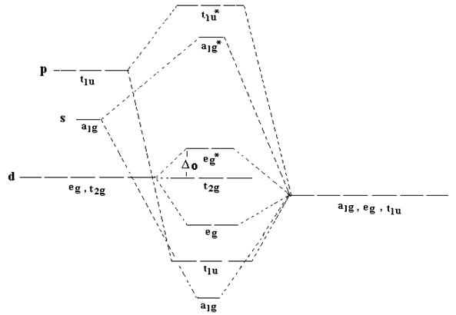
مخطط مستوى طاقة المدارات الجزيئية في معقد ثماني السطوح
يحتوي على روابط سكما فقط

Slide 15
الايون [Co(NH₃)₆]³⁺ معقد واطئ البرم كما لاحظنا سابقا، يحتوي على 18 الكترون, ستة من Co³⁺ و 12 الكترون من الليكاندات. هذه الالكترونات تدخل المدارات الجزيئية التسعة a_{1g}، t_{1u}، e_{g} و t_{2g}. اما بالنسبة لمعقد [CoF₆]³⁻ العالي البرم، فهنالك اربعة الكترونات في مدارات t_{2g} واثنان في e_{g}*, اي ان هنالك اربعة الكترونات منفردة. وفيما اذا كان المعقد عالي او واطئ البرم، يعتمد على قيمة الانشطار بين مدارات t_{2g} و e_{g}*، اي على قيمة Δ_{o} مقارنة مع طاقة الازدواج. ان معالجة نظرية المدار الجزيئي لهذا الموضوع يعطي النتيجة نفسها التي اعطتها نظرية المجال البلوري، على الرغم من ان النظرية الاخيرة تركز على الجزء المركزي في الشكل السابق، اي على مدارات t_{2g} و e_{g}*. اما نظرية رابطة التكافؤ وكما لاحظنا، فتركز على الجزء السفلي من الشكل، اي على مدارات a_{1g}، t_{1u} و e_{g}. لذلك نلاحظ ان نظرية المدار الجزيئي تشتمل على كلا النظريتين، رابطة التكافؤ والمجال البلوري.

Slide 16
مخطط مستويات طاقة الاوربيتالات الجزيئية في [Co(NH3)6]³⁺

Slide 17
[Co(NH₃)₆]³⁺
₂₇Co = [Ar] 3d⁷ 4s²
Co³⁺ = [Ar] 3d⁶ 4s⁰
6NH₃ = 6 * 2 = 12 e
NH₃ ليكاند قوي (ضاغط)
المعقد ثماني السطوح
الترتيب الالكتروني للمعقد [Co(NH₃)₆]³⁺ هو:
[Co(NH₃)₆]³⁺ = (a1g)² (t1u)⁶ (eg)⁴ (t2g)⁶

Slide 18
مخطط مستويات طاقة الاوربيتالات الجزيئية في [CoF6]³⁺

Slide 19
[CoF₆]³⁻
₂₇Co = [Ar] 3d⁷ 4s²
Co³⁺ = [Ar] 3d⁶ 4s⁰
6F⁻ = 6 * 2 = 12 e
F⁻ ليكاند ضعيف (غير ضاغط)
المعقد ثماني السطوح
الترتيب الالكتروني للمعقد [CoF₆]³⁻ هو:
[CoF₆]³⁻ = (a1g)² (t1u)⁶ (eg)⁴ (t2g)⁴ (eg*)²

Slide 20
تطبيق النظرية على معقد رباعي السطوح (tetrahedral)
إذا اعتبرنا معقد رباعي السطوح ML4 و افترضنا بأن ترابط σ هو المهم فقط.
نجد أن الأوربيتالات الذرية المناسبة لتكوين روابط من نوع σ كالتالي:
4s (a1g) , 3d_{xy} , 3d_{xz} , 3d_{yz} , (t_{2g})
أما الأوربيتالات 3d_{z}² , 3d_{x}²_{-y}² (eg) فهما يستعملان للتآصر π فقط.
ولرسم مخطط لاوربيتالات الجزيئية المتضمن التآصر σ فقط نستعمل الاوربيتالات الفلزية أعلاه مع الاوربيتالات σ الخاصة بالليكاند كما مبين أدناه:

Slide 21
مخطط مستوى طاقة للمعقد ML4 الشكل رباعي الأوجة تآصر σ فقط

Slide 22
الملاحظات حول الشكل :
الاوربيتالات الجزيئية ذات الطاقة الاوطأ هي اوربيتالات t_{2g} a_{1g} التي تتسع لاربعة مزدوجات الكترونية التي يهبها الليكاند.
اوربيتالات eg هي اوربيتالات غير تآصرية.
توضع الكترونات d للفلز في أوربيتالات eg و t2g* وفرق الطاقة بين هذه الاوربيتالات صغير ولهذا يلاحظ تركيب البرم العالي لأغلب المعقدات الرباعية السطوح .

Slide 23
مثال: ارسم مستويات الطاقة للمعقد [FeCl₄]⁻ حسب نظرية MOT.
[FeCl₄] ⁻
₂₆Fe = [Ar] 3d⁶ 4s²
Fe³⁺ = [Ar] 3d⁵ 4s⁰
4Cl⁻ = 4 * 2 = 8 e
Cl ليكاند ضعيف
المعقد رباعي السطوح
الترتيب الألكتروني للمعقد هو:
(a1)² (t2)⁶ (e)² (t2*)³

